Slide 1
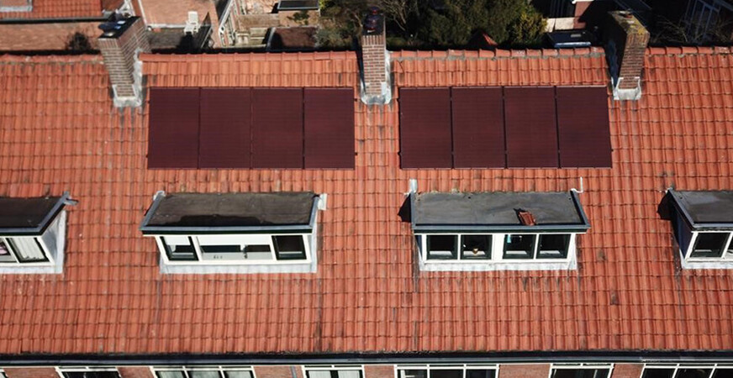
Bewonerservaring
Zonnepanelen in de ProfBurgwijk

Slide 2
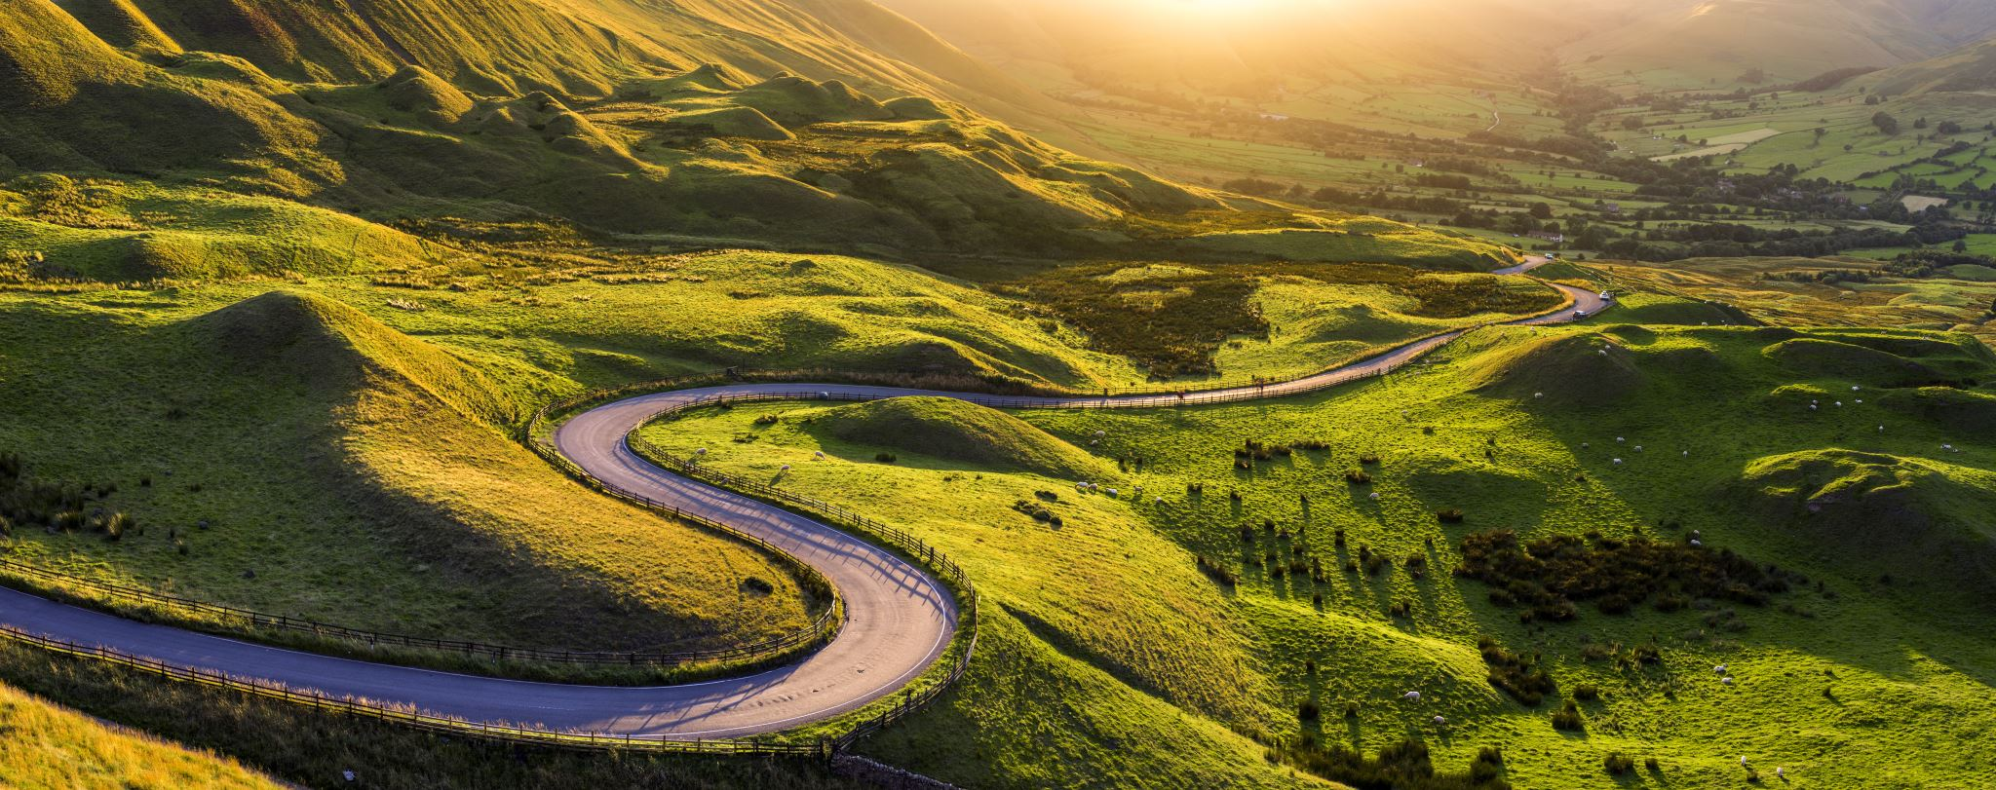
Vanavond
Mijn zonnepanelenreis
Wensen en mogelijkheden bepalen
Offerte regelen
Bouwvergunning aanvragen
Zonnepanelen plaatsen
Zonnestroom oogsten
Bouwvergunning aanvragen
Zonnestroom oogsten

Slide 3

Bouwvergunning aanvragen
Mijn vooroordelen
Wat mag?
Wat in te vullen?
Het invullen

Slide 4
Mijn vooroordelen
Of wat ik ervaarde bij vorige aanvragen
Vinden wat ik moet invullen is moeilijk
Bij vragen vooraf krijg ik geen uitleg
Mijn aanvraag moet voldoen aan de letter van de wet, niet aan de geest van de wet
Een fout betekent ‘nee’, niet ‘nee, want…’
Bij vragen achteraf krijg ik uitleg – en kan ik opnieuw beginnen
Geruststelling: zonnepanelen-vergunningen zijn makkelijker
Extra tip: Er is inmiddels hulp! Zie de handleiding van Floris

Slide 5
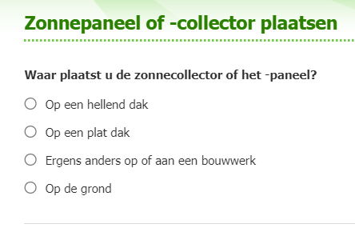
Wat mag?
Stap 1 – de vergunningscheck
Vergunningscheck gedaan
Twijfel: heb ik het goed ingevuld?
Antwoord: vergunningsplichtig – maar waarom?
Mijn tip: lees de welstandsregels (of de handleiding) en vergeet de vergunningscheck!

Slide 6
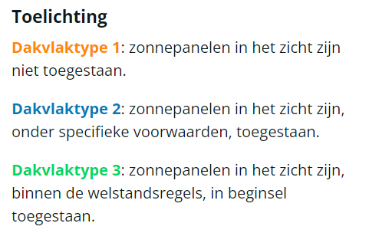
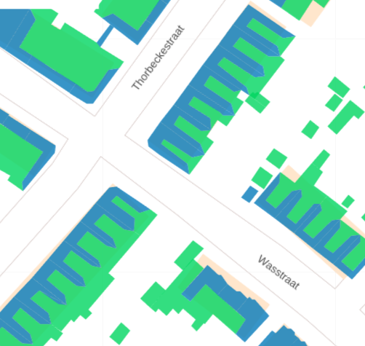
Wat mag?
Stap 2 – Zoektocht naar wat wel mag
Zoektocht naar de regels
Omgevingsvergunning Leiden – beoordeling op schoonheid bij verbouwen
  Advies Doe de vergunningscheck
Onderaan: > Zonnepanelen in beschermd stadsgezicht
  Verwijzing naar de plattegrond: nu weet ik mijn daktypes!
  Vermelding ‘Hoofdstuk 7 welstandsnota’
  Elders op de pagina link naar welstandsnota gevonden
Welstandsnota, ‘hoofdstuk’ 7
  Zonnepanelen mogen als voldaan aan richtlijnen in bijlage 2
Bijlage 2: GEVONDEN! Wat er wel mag op dakvlaktype 2 & 3
Mijn DIY tip: Plattegrond & bijlage 2 zijn je basis
Controle: Handleiding prima! Nog wat specials extra die blijken te mogen

Slide 7
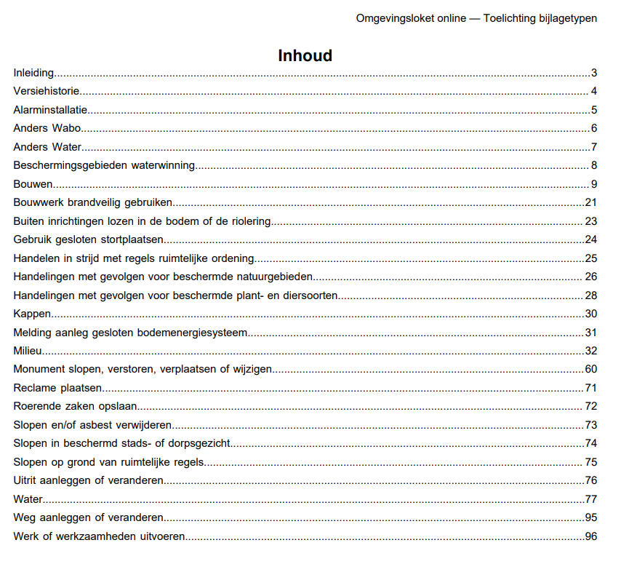
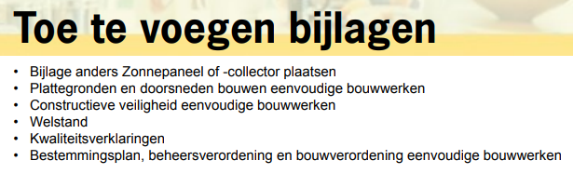


Wat in te vullen?
Het formulier
De echte aanvraag zijn de bijlagen
Uitleg over bijlagen waar zijn ‘mijn’ bijlagen?
Er is inmiddels hulp! Zie de handleiding van Floris

Slide 8
Het invullen
Wat moet er nu echt?
Situatieschets ➔ kopie van de zonnepanelenplattegrond
1:100 tekeningen ➔ oude vergunningsaanvraag, in Paint rechthoekjes er op geplakt
Afmetingen op de tekeningen ➔ het dak op, optellen, aftrekken en 1 hoekberekening
1:5 Detailtekeningen ➔ de folders van het paneel en het montagesysteem, de relevante afmetingen, materialen en kleuren in tekst op een rijtje gezet
Constructiegegevens ➔ melding ‘niet relevant, weinig gewicht’
Overzichtsfoto’s ➔ Royaal gefotografeerd met regels in mijn achterhoofd (zichtlijnen v.a. 35 meter)
WAS DAT HET NU???
Mijn tip: gebruik een goedgekeurde aanvraag met zelfde soort legplan als basis
Of gebruik de handleiding

Slide 9
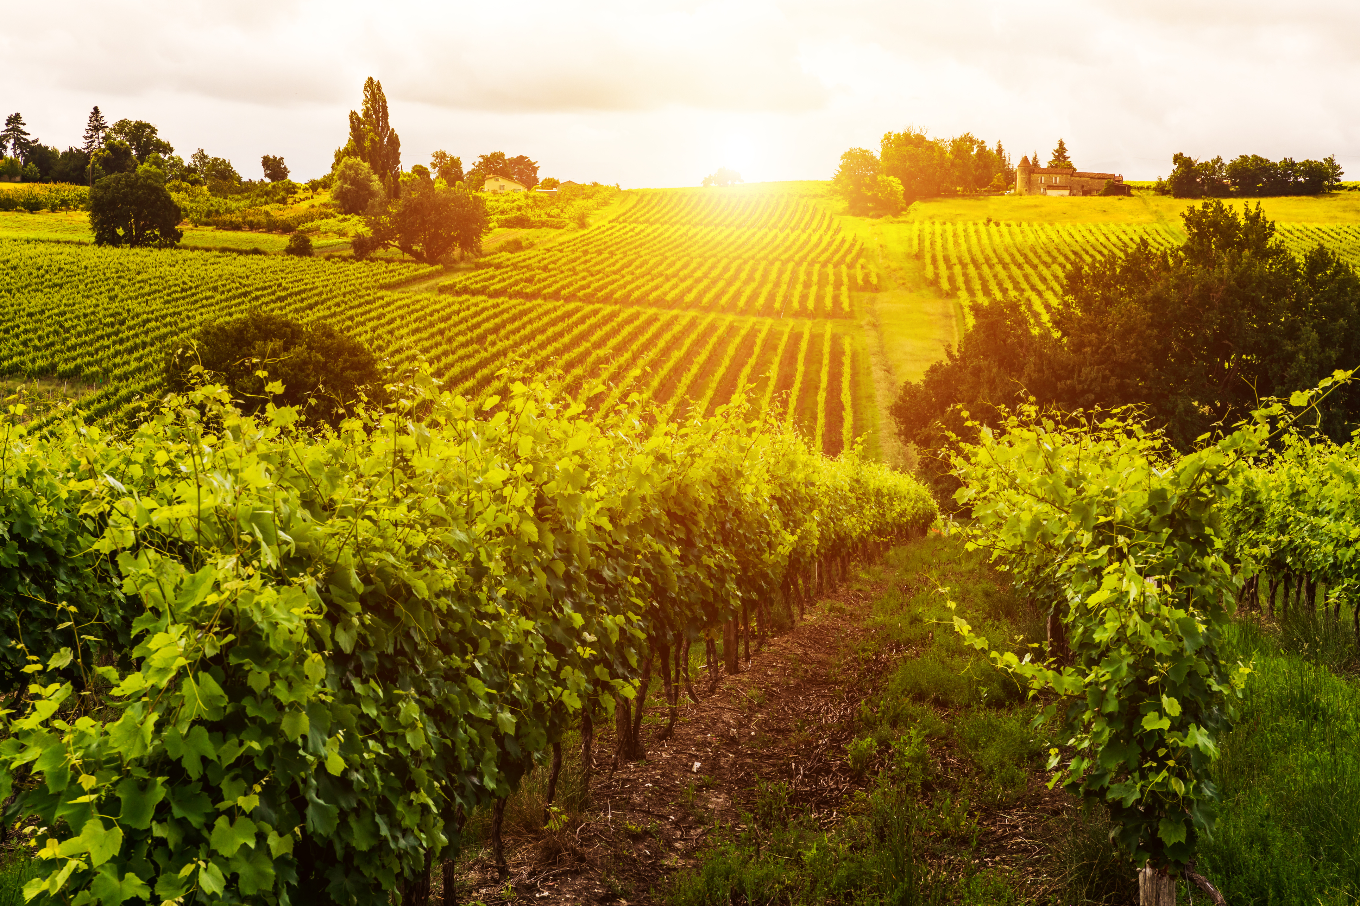
Zonnestroom oogsten
Mijn situatie
Opbrengst
Verlies

Slide 10
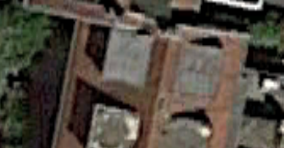
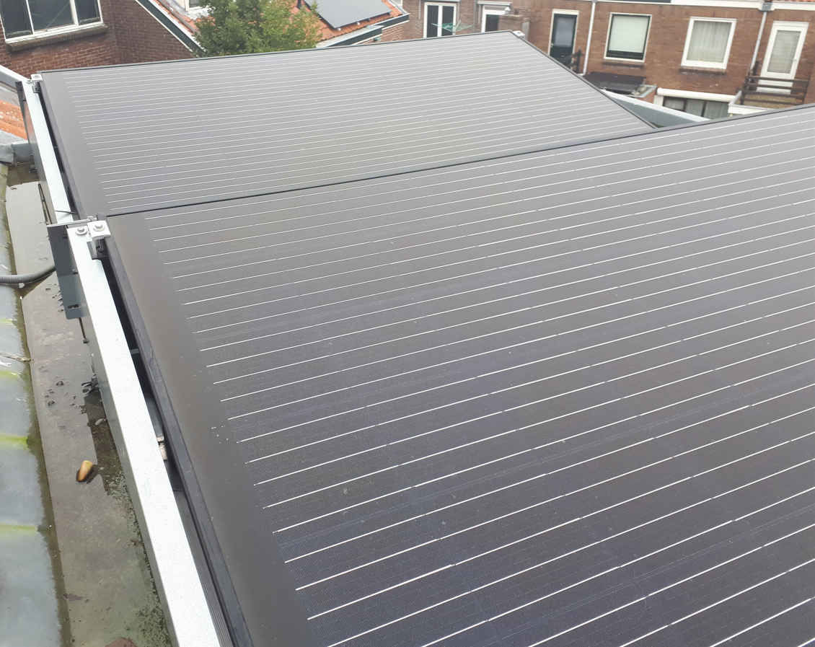
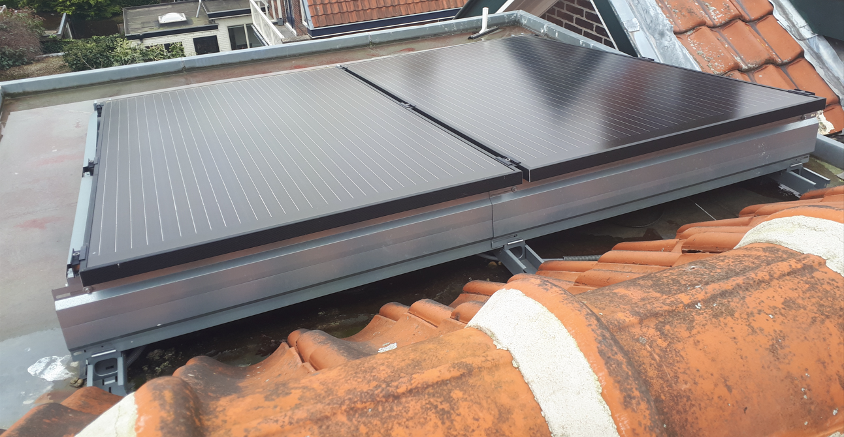
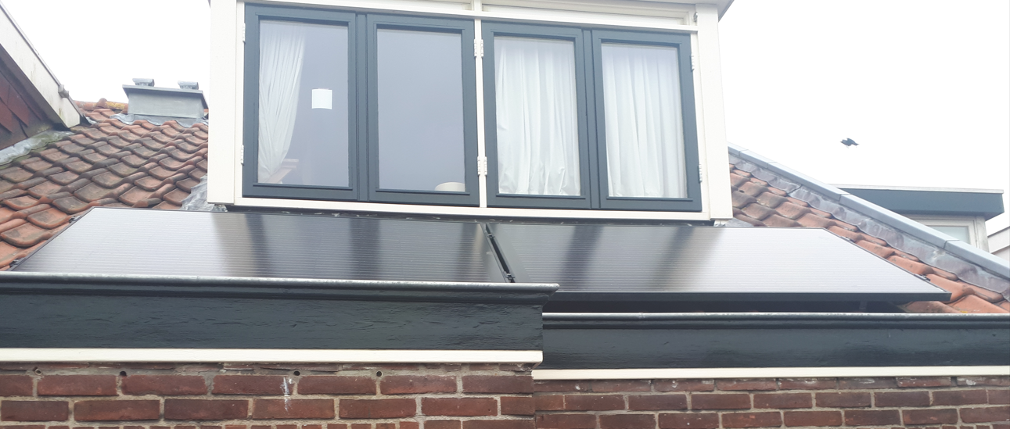
Mijn situatie
Noord
A
B
C
(Bijna) perfect voor vergelijking verschillende oriëntaties!
A:
2x West (Noord-West)
C:
2x Oost (Zuid-Oost)
B:
2x Zuid
(Zuid-West)

Slide 11
Verschil
De verschillende panelen met elkaar vergeleken
Zuid 2 blijft achter in de winter ➔ schaduw
Oost blijft achter in de zomer ➔ minder lang zon
West is evenveel in de zomer ➔ bij kust ochtendwolken

Slide 12
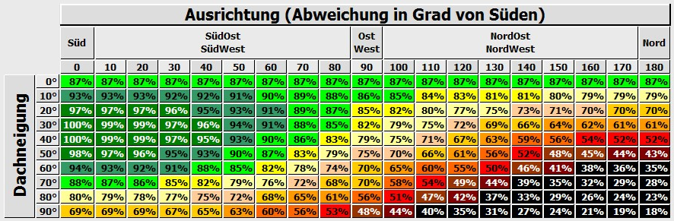
Verschil
De verschillende panelen met elkaar vergeleken (2)
Vergelijking met superpaneel
 | Nr 4 | Nr 8
Zuid | 96% | 100%
Oost | 82% | 83%
West | 93% | 93%
superpaneel
Stel superpaneel is 94% max opbrengt
 | Nr 4 | Nr 8
Zuid | 90% | 94%
Oost | 77% | 78%
West | 88% | 88%

